Slide 1
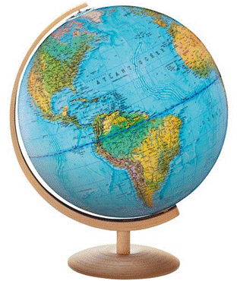
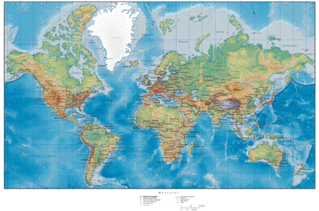
Глобус и ГЕОГРАФИЧЕСКАЯ КАРТА
Демонстрационный материал
для 5 класса

Slide 2
Задания на повторение
1. Земля имеет форму_____________
2.На каком месте среди всех планет относительно солнца находится Земля?______________
3.Радиусы Земли не одинаковые, тот, что больше -____________, тот, что меньше ____________________
4. Движение Земли вокруг своей оси называется_____________

Slide 3
5. Орбитальное движение длится _________________
6. Линия, по которой Земля движется вокруг солнца называется_________
7 Один оборот вокруг солнца Земля делает за__________________
8. Февраль 2016 года состоит из _________ суток
9.Две точки Земли не участвующие в осевом вращении называются ___________
10. Линия, одинаково удалённая от северного и южного полюса, которая делит земной шар на два полушария, называется ___________

Slide 4
Норма оценок
0-1=«5», 2-3=«4», 4-5=«3», 6 и больше= «2»
Геоид, (эллипсоид), приплюснутый шар
3
Экваториальный, полярный
Сутки
Год
Орбита
365-366суток
29
Полюс
Экватор

Slide 5
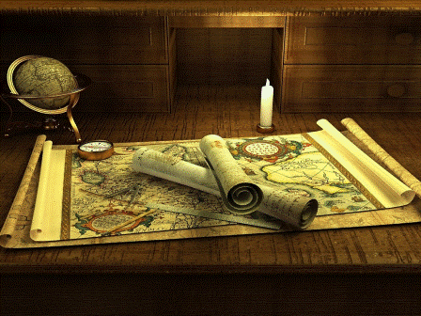

Slide 6
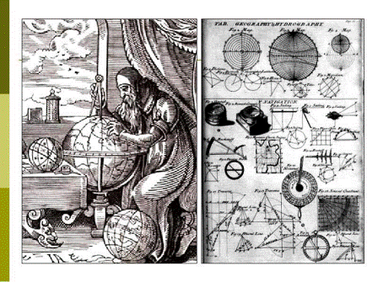
Изображение земной поверхности

Slide 7
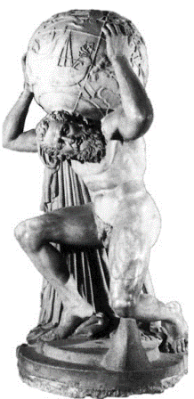
Неаполь. Атлант с небесным глобусом на плече. III век до н. э.
Первые небесные глобусы были еще у древних египтян и шумеров

Slide 8
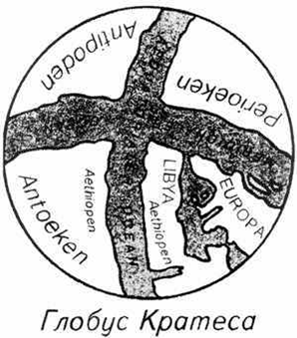
ГЛОБУС КРАТЕСА
Первый, кто создал «глобус» - Кратет Малльский – за 150 лет до н.э., но он не сохранился.

Slide 9
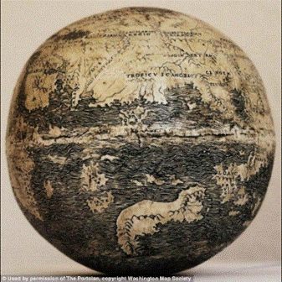
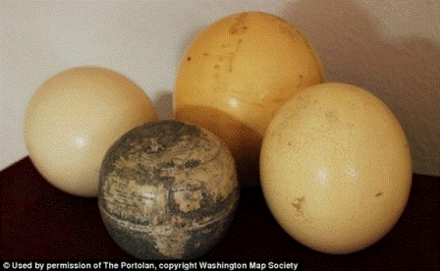
Самый старый глобус в мире
Недавно найденный глобус из скорлупы яиц страуса, датированный началом XVI века, может стать самым древним глобусом, на котором изображен Новый Свет. Глобус покрыт надписями на латинице. Северная Америка на нем выглядит как два небольших острова. Происхождение глобуса пока остается неизвестным.

Slide 10
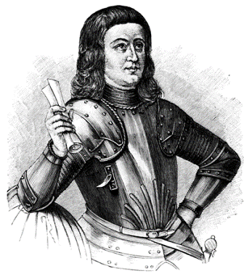
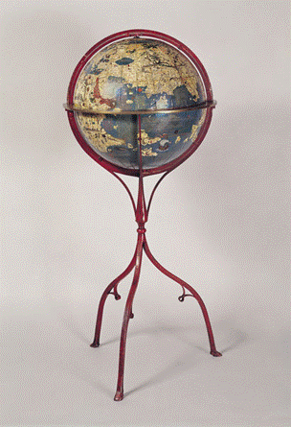
Самым древним из всех сохранившихся глобусов считается шарообразная модель Земли диаметром 54 см, созданная немецким географом, путешественником и математиком Мартином Бехаймом в 1492 году, находящаяся ныне в музее города Нюрнберга.
На «Земном яблоке», именно так назвал Бехайм свое детище (глобусами, от латинского globus — «шар», копии Земли стали называть позже), были отображены географические представления о поверхности Земли накануне открытия Нового Света, основывавшиеся на данных, взятых с карт мира древнегреческого ученого Птолемея, жившего во II веке.
Мартин Бехайм и его глобус

Slide 11
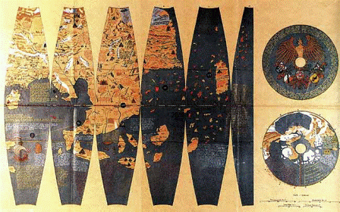
Мартин Бехайм и его глобус

Slide 12
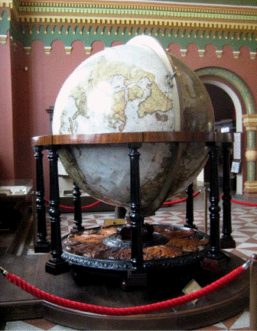
ГЛЕБУЗ
В России глобус поначалу называли «глебуз».
Особенно популярны были голландские глобусы, изготовляемые амстердамскими мастерами Блау. Они создали и ту модель Земли, которая была подарена русскому царю Алексею Михайловичу в 1672 г., — первую на Руси. Хранится в историческом музее в Москве.
Самой же известной из всех зарубежных моделей земного шара является Готторпский глобус диаметром 311 см, изготовленный немецким ученым Адамом Ольшлегелем в 1664 г., а в 1713 г. подаренный Петру I. Внутри он вмещал планетарий.

Slide 13
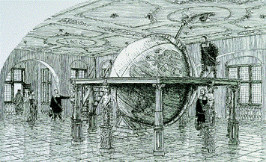
Большой Готторпский (Готторфский) глобус - глобус-планетарий. Это один из первых предшественников современных планетариев, один из немногих глобусов-планетариев, уникальный по размеру и конструкции и единственный из подобных, сохранившийся в полноценном виде до нашего времени. Глобус представляет собой сферу диаметром 3.1 метра и весом почти три с половиной тонны, с дверцей, через которую можно проникнуть внутрь конструкции и расположиться там за столом на скамейке, рассчитанной аж на 12 человек. Снаружи глобус - это глобус с изображением земной поверхности, а изнутри глобус - небесная сфера: на внутренней поверхности нанесены изображения созвездий и вбиты 1016 гвоздей с фигурными позолоченными шляпками разных размеров, соответствующих звездам разной яркости. Предусмотрено также Солнце - хрустальный шарик на специальном кронштейне, движущийся по эклиптике посредством специального механизма.

Slide 14
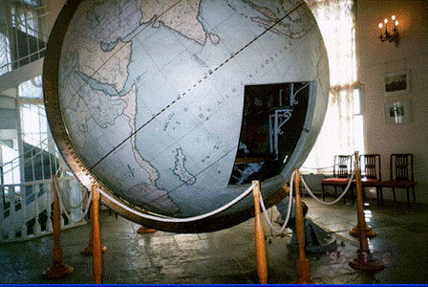
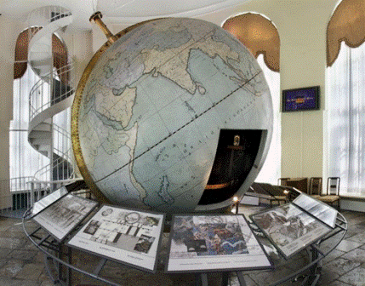
Глобусы – гиганты. Один из них - глобус-планетарий шириной 3 метра - находится в Санкт-Петербурге в музее Кунсткамера. Снаружи на нем изображение земного глобуса, изнутри - звездное небо со всеми созвездиями. Глобус-планетарий вращался с помощью водяного колеса, совершая один оборот в сутки. Внутрь шара вела четырехугольная выпуклая дверь.

Slide 15
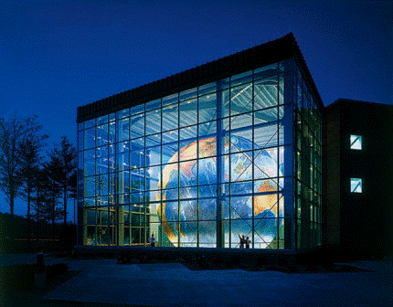
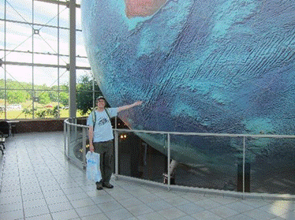
Самый большой глобус в мире
В 1998 году в США был сооружен самый большой в мире глобус Земли. Его диаметр составил 12,5 метров. Его вес – 25 тонн, и он постоянно вращается вокруг своей оси.
Каркас глобуса сделан из лёгких алюминиевых трубок, а на поверхности расположены специальные панели, на которые нанесены 792 части глобальной карты, наложение которой строго регулировалось компьютером. Таким образом, данная инсталляция фактически имитирует вид нашей планеты с космической орбиты.

Slide 16
Видеофрагмент мультфильма «Фиксики – «Глобус»» (Приложение 1)

Slide 17
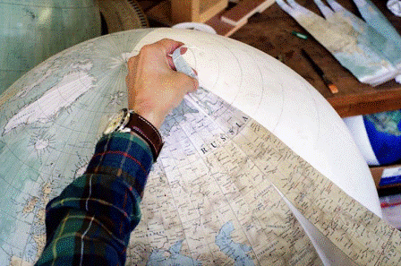

Slide 18
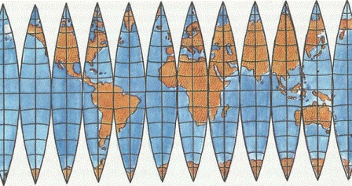
Переход от глобуса – к карте

Slide 19
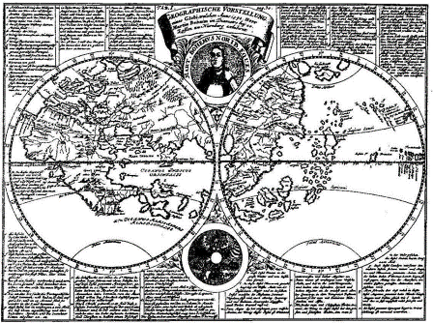
Карта, повторяющая контуры глобуса Бехайма

Slide 20
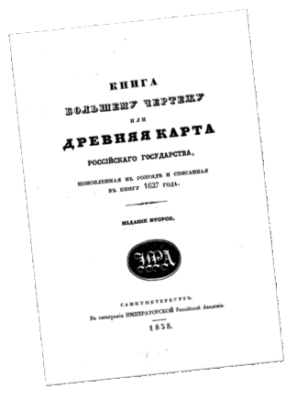
Одна из первых географических карт России была создана более 400 лет назад и называлась «Большой чертёж». Сама карта не сохранилась, зато сохранилась книга с её описанием. Книга Большому чертежу — подробное описание карты всей территории России и соседних государств XVI—XVII веков, составленное по указанию царя всея Руси Иоанна Васильевича.

Slide 21
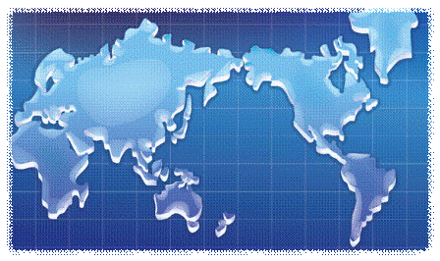
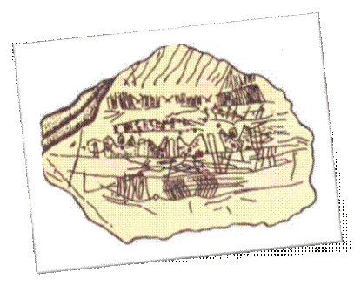
Географическая карта – это:
чертеж поверхности Земли;
на плоскости:
в системе географических координат;
в масштабе;
с помощью условных знаков.
Возраст карт достигает 10—15 тысячелетий. В 70-х годах нашего столетия, один из таких древнейших картографических рисунков был найден в Черкасской области. Рисунок вырезан на куске бивня мамонта.

Slide 22
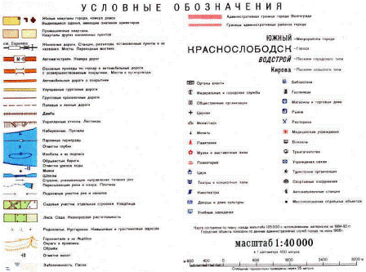

Slide 23
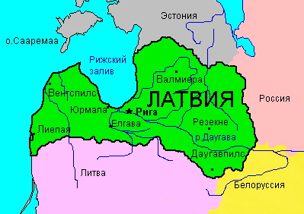
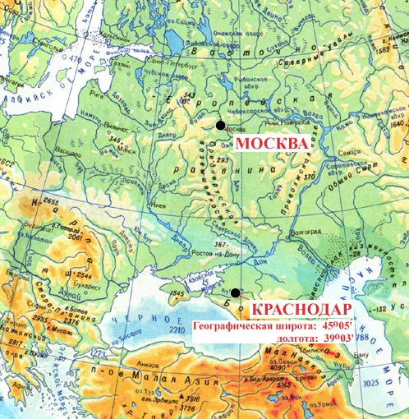
Различие географических карт

Slide 24
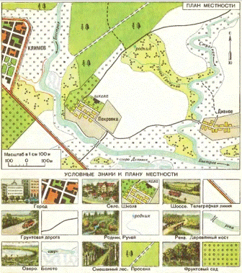
Планы местности

Slide 25
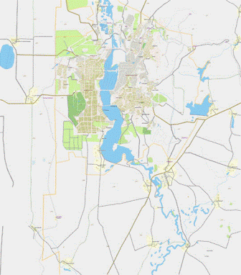
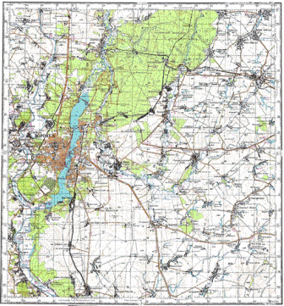
Топографические карты

Slide 26
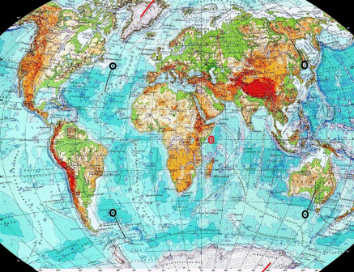
Физическая карта мира

Slide 27
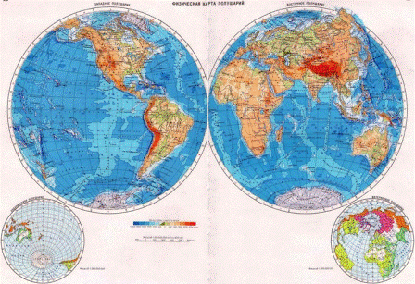

Slide 28
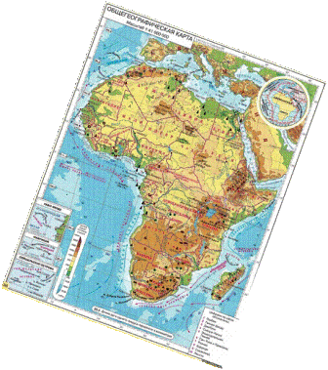
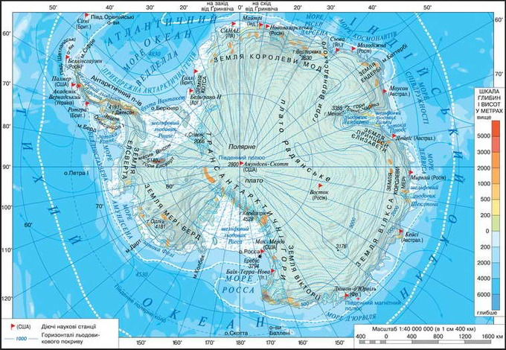
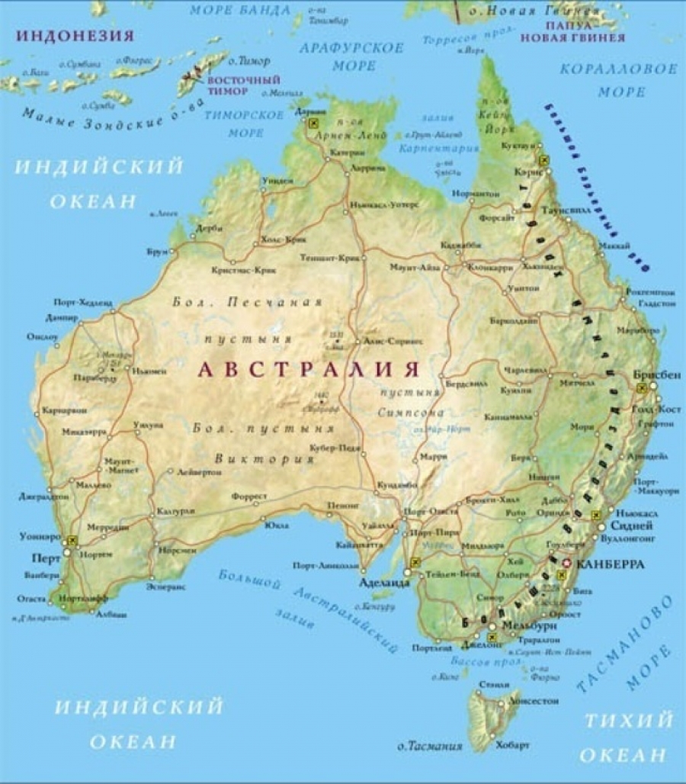
Карты отдельных материков

Slide 29
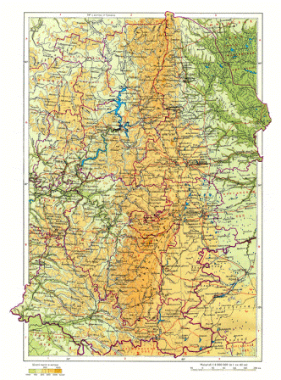
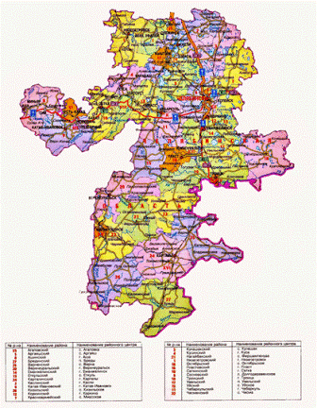
Карта областей и районов

Slide 30
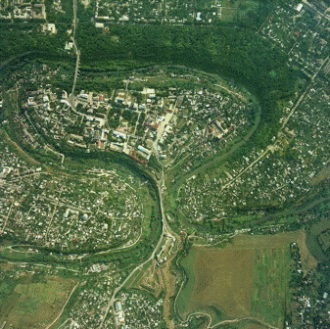
Аэрофотоснимки

Slide 31
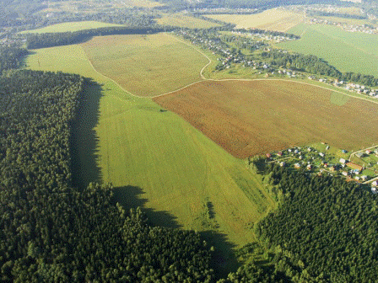

Slide 32
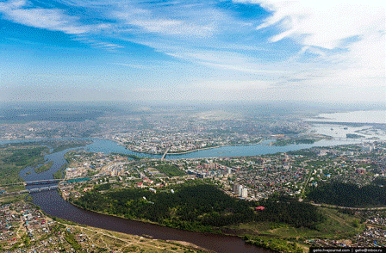
Байкал на аэрофотосъемке

Slide 33
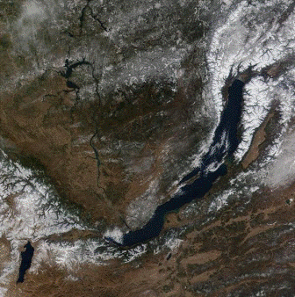
Космические снимки Байкала

Slide 34
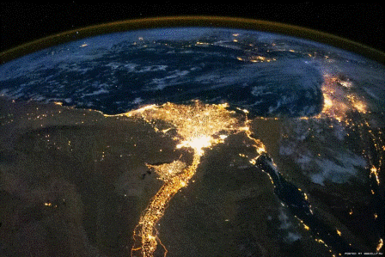
Космические снимки дельты Нила

Slide 35
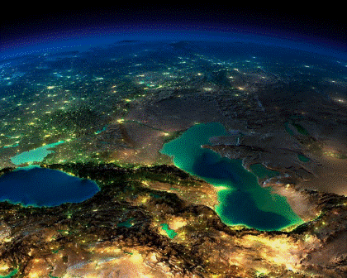
Космический снимок Кавказа и Каспийского моря

Slide 36
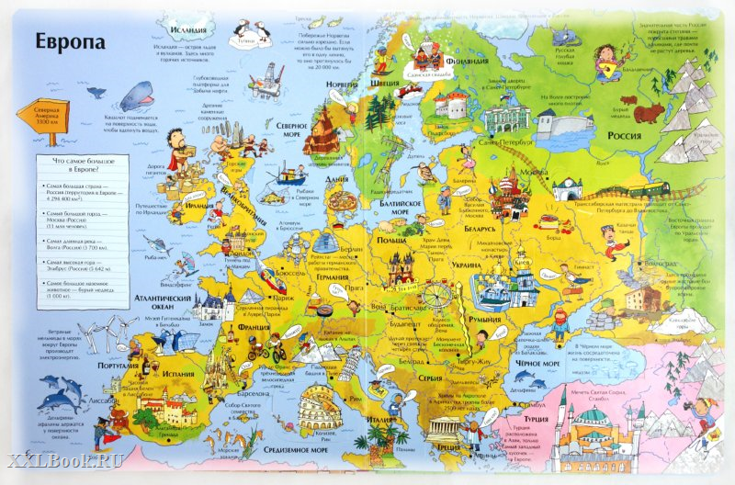
Атлас – это собрание географических карт разной тематики для единой территории района, страны, мира.
Слово «атлас» введено Герардом Меркатором в XVI веке в честь мифического короля Ливии Атласа, якобы изготовившего небесный глобус.

Slide 37
Домашнее задание ВАШИ ПРЕДПОЛОЖЕНИЯ И ДОКАЗАТЕЛЬСТВА Ответы на вопросы развёрнутые, доказательные (оформляем в тетради), используя различные источники информации
1. Может ли быть космический глобус?
2. Могут ли быть аэрофотосъёмки всей земной поверхности? Если «да», то можно ли из них составить карту или глобус, если «нет», то почему?
3.Зачем человеку нужны разные карты, ведь на них изображается одна и та же поверхность, не лучше ли сделать одну, но качественно?

Slide 38
Используемые иллюстрации
http://www.xdigest.ru/2015/12/nochnye-snimki-planety-zemlya.html

